Slide 1
数字图像处理
期末项目
小组成员：冯浩 凌国明

Slide 2
提纲
选题
使用方法及原理
结果展示

Slide 3
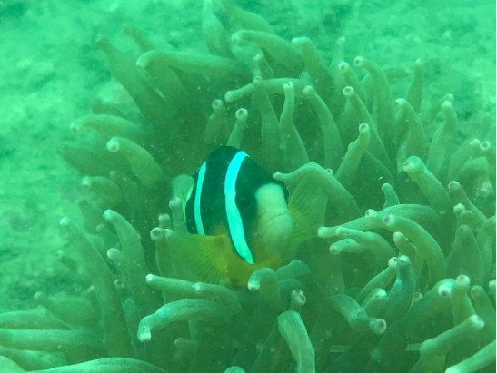
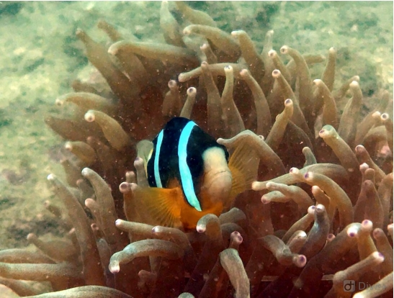
选题
题目二：
近年来，水下图像在海洋军事、海洋环境保护和海洋工程等科研和工业领
域扮演着越来越重要的角色。由于水的折射和水中悬浮颗粒的散射都会对光
造成大幅度的衰减，使得在水下拍摄的图片往往具有较大的色偏，导致很多
视觉任务失效。请实现一个水下图像复原算法，如下图所示那样，将有色差
的水下图像 (a) 转变为接近于自然色彩的图像(b)。

Slide 4
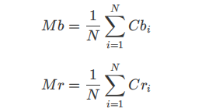
使用方法及原理
方法：
1. 白平衡
白平衡是图像处理中用于调整图像中的颜色偏差，使其更接近人眼所看到的自然颜色的技术。其主要目的是消除由于光源色温不同而导致的色彩偏差。白平衡的基本原理是通过调整图像中的红色、绿色和蓝色通道的强度，使得白色或灰色物体在图像中显现为中性色（无色偏）。简单来说，白平衡处理可以使得图像的色彩更平衡，以使其更接近人眼所见的自然状态。其核心思想是识别图像中的白色或灰色区域，并据此调整所有颜色，以补偿光源色温的影响。
以下是一种基于 YCbCr 色彩空间的白平衡处理的数学表达：

Slide 5
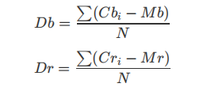
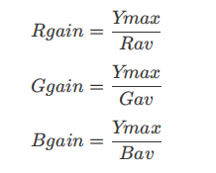
使用方法及原理
其中，Mb 和 Mr 分别是 Cb 和 Cr 分量的平均值，N 是像素点总数。
Db 和 Dr 分别是 Cb 和 Cr 分量的均方差。
Rgain、Ggain 和 Bgain 是为了调整 RGB 通道而计算的增益系数，其中 Ymax 是亮度最大值，而Rav、Gav 和 Bav 是参考白点在 RGB 通道中的平均值。

Slide 6
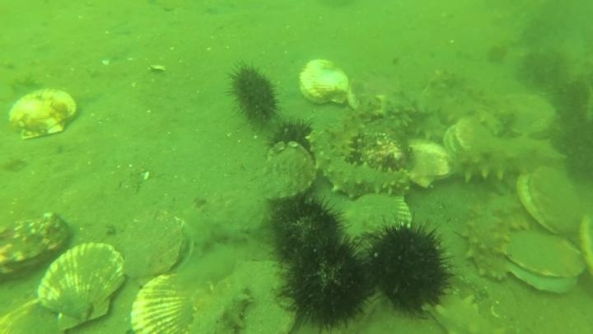
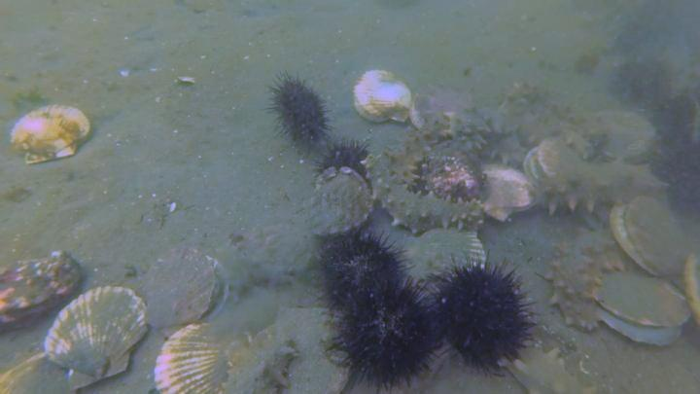
效果展示
白平衡处理前图像 和 处理后图像：

Slide 7

使用方法及原理
方法：
2. 去雾
去雾算法的基本思想是估计每个像素的雾霾程度，并相应地调整像素值以减少雾霾的影响。这通常涉及到大气光估计和透射图的恢复。
以下是去雾算法的数学表达：
暗通道先验
暗通道先验是基于自然图像的一个观察，即除去天空等少数区域外，大多数非天空区域的某个颜色通道至少在某个像素上有很低的值。
其中， 是暗通道图像， 是颜色通道 c 在位置 y 的强度，Ω(x) 是以 x 为中心的局部窗
口。

Slide 8


使用方法及原理
大气光估计
使用暗通道图像估计大气光。通常选择暗通道图像中最亮的一些像素，然后在原始图像中对应的像素中找到具有最高强度的像素作为大气光。
其中，A 是大气光，I(x) 是原始图像在位置 x 的强度。
透射图估计
透射图描述了场景中的每个像素有多少光直接到达相机而没有被大气光散射
其中，t(x) 是透射图，在位置 x 的透射率，ω 是保持一些大气光的常数（通常取 0.95）。

Slide 9

使用方法及原理
恢复去雾图像
最后，使用大气光和透射图恢复无雾图像。
其中，J(x) 是恢复的无雾图像，t_0 是透射图的下限阈值，用于避免过度放大噪声。

Slide 10
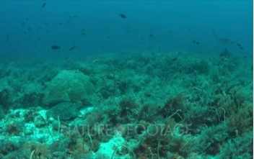
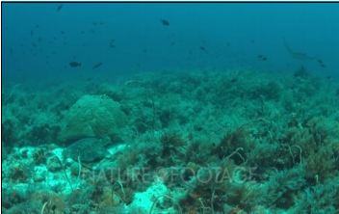
效果展示
去雾处理前图像 和 处理后图像：

Slide 11
使用方法及原理
方法：
3. 直方图均衡化
局部直方图均衡化是一种通过将图像分成小块并对每个小块进行直方图均衡化的方法。这种方法允许在不同区域内进行对比度调整，有助于增强图像的局部细节。在本实验中，采用adapthisteq 函数实现局部直方图均衡化。
对比度拉伸
对比度拉伸是通过调整图像的像素值范围来增强图像对比度的一种方法。通过设定最小和最大像素值，将原始图像的像素值映射到新的范围，从而增强图像的对比度。在本实验中，采用 ContrastStretch 函数实现对比度拉伸，也属于直方图均衡化。对比度拉伸通过调整像素值的范围，对整体图像进行对比度增强，而限制对比度自适应直方图均衡化在
保持局部对比度增强的同时，限制了对比度的过度增强。

Slide 12
使用方法及原理
限制对比度自适应直方图均衡化
限制对比度自适应直方图均衡化是对传统直方图均衡化方法的改进，它通过在小块上应用直方图均衡化来增强图像的对比度，同时引入限制参数以避免过度增强对比度。在本实验中，采用 adapthisteq 函数，同时设置了限制参数来实现限制对比度自适应直方图均衡化。
ContrastStretch 函数实现：
1. 首先检查输入参数 x1 和 x2 是否相同，如果相同则输出错误信息并退出
2. 然后，对于每个像素，计算线性映射参数 k 和 b
3. 然后根据输入像素值的范围进行线性映射
4. 最后，输出调整后的图像 I2

Slide 13
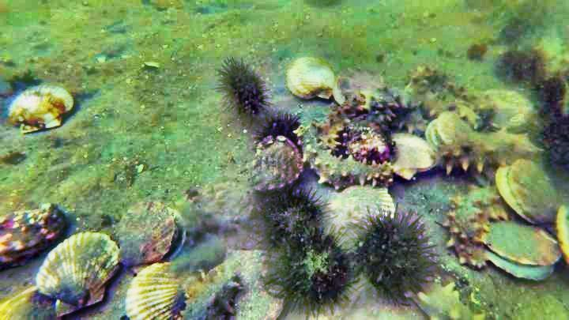
效果展示
直方图均衡化处理前图像 和 处理后图像：

Slide 14
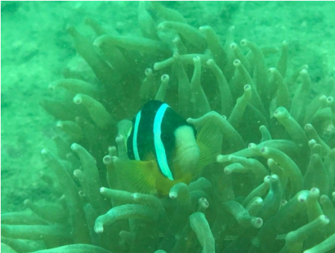
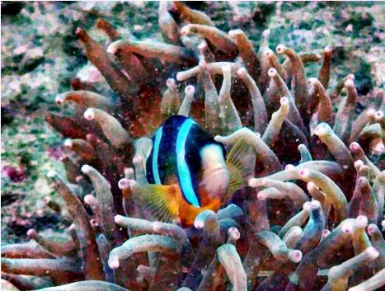
最终效果展示

Slide 15
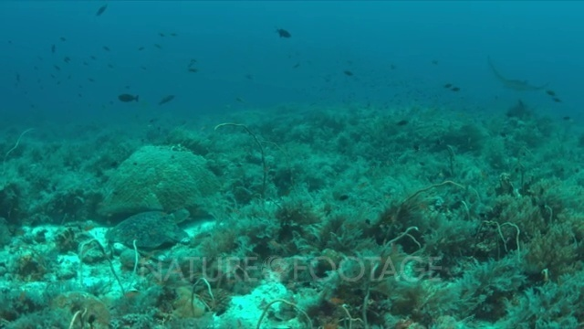
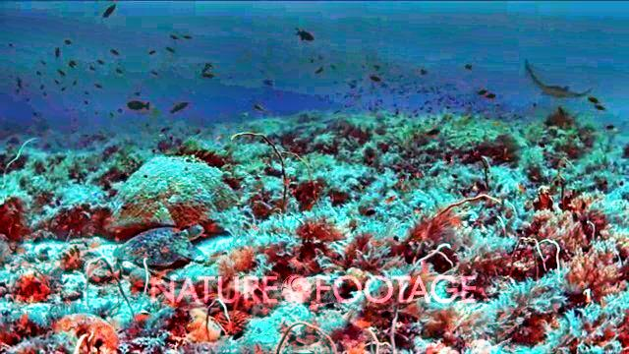
最终效果展示

Slide 16
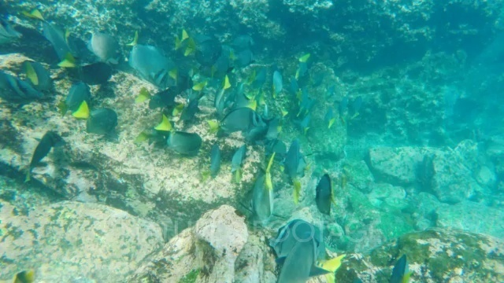
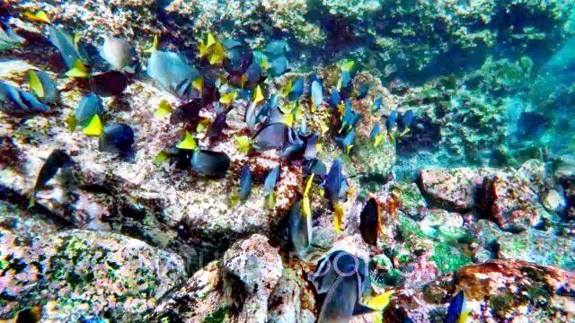
最终效果展示

Slide 17
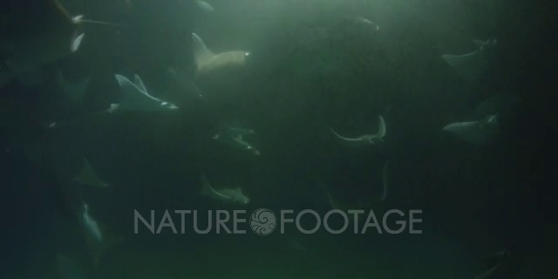
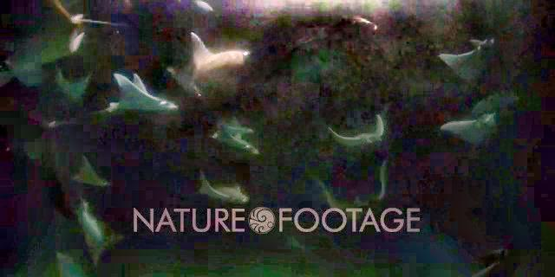
最终效果展示

Slide 18
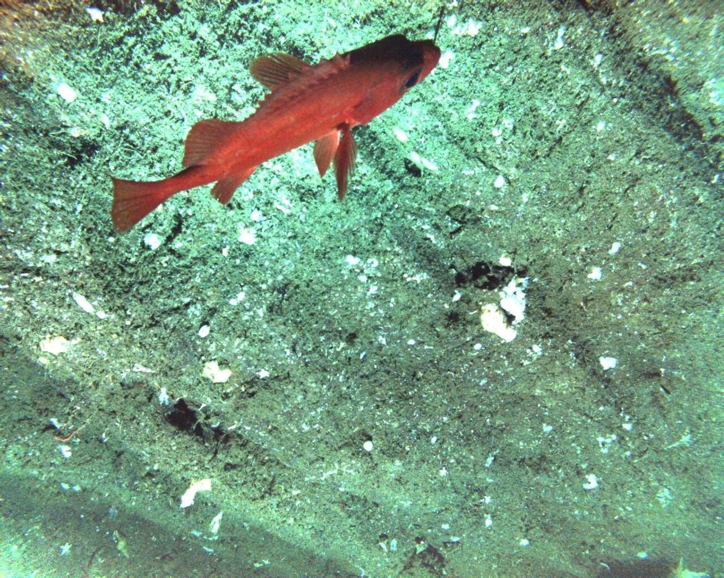
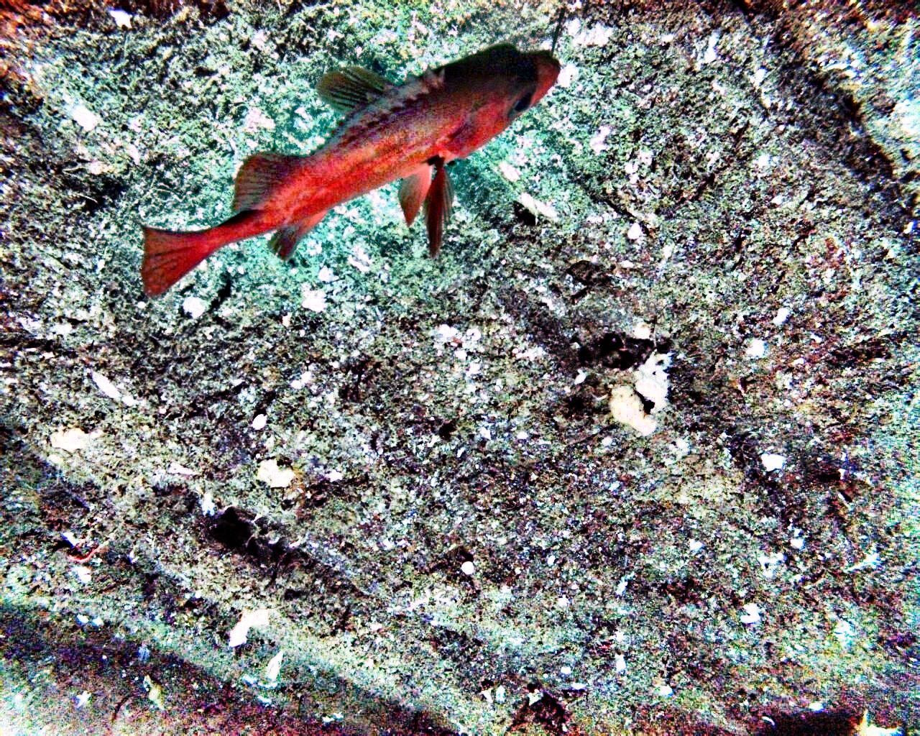
最终效果展示

Slide 19
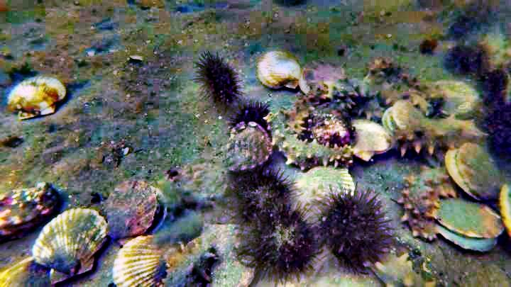
最终效果展示

Slide 20
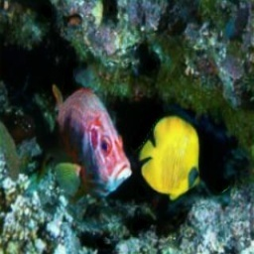
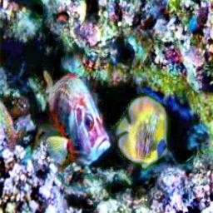
最终效果展示

Slide 21
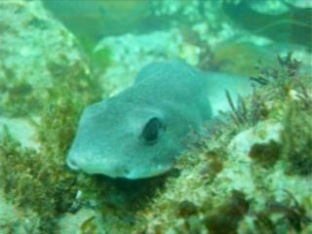
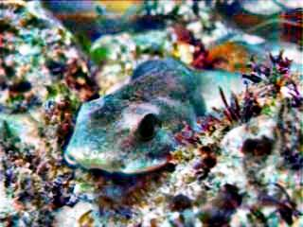
最终效果展示

Slide 22
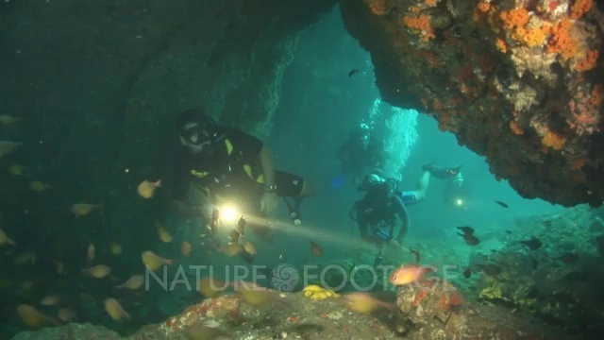
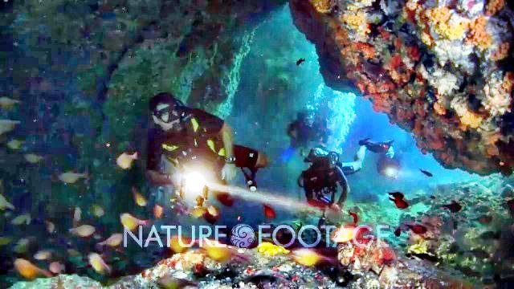
最终效果展示

Slide 23
水下图像复原
Thanks!

